Slide 1
Estudapp
Marcela Martins - Ismael Caetano
2017- Serra

Slide 2
Motivação
Tornar os estudos mais práticos interativos e aproveitadores, onde os usuários tem acesso a conteúdo, exercícios e tirar dúvidas online com outros usuários agregando mais conhecimento.

Slide 3
Mini Mundo
O usuário vai somando pontos para sua avaliação da tabela de desempenho individual. Os usuários poderão marcar matérias que queiram ajudar e estudar as marcadas, e o que for referente a elas aparecerá para o usuário. Em caso duvidas é só buscar no próprio feed que receberá ajuda de outros usuários ou mesmo no tópico da matéria.

Slide 4
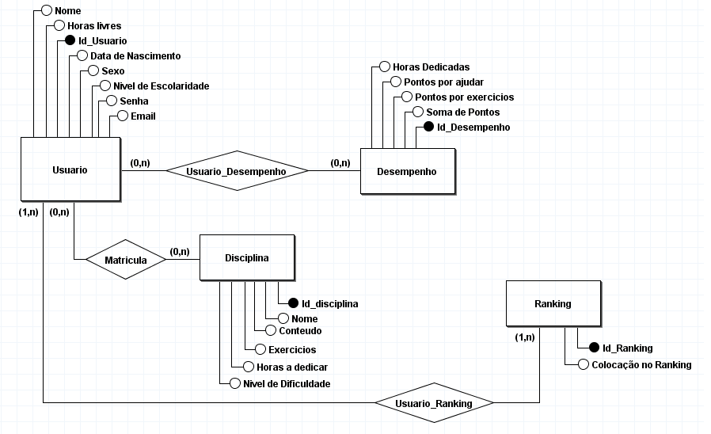
Modelo Conceitual

Slide 5
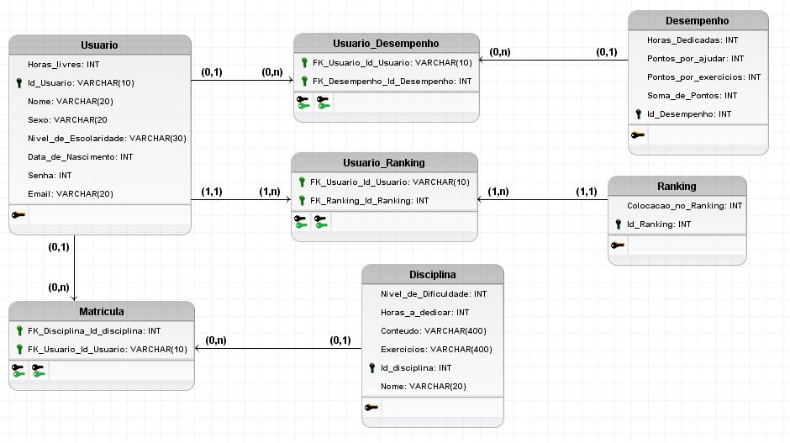
Modelo Físico

Slide 6
Dificuldades
Modelo Conceitual
Organizar o modelo conceitual de forma que fosse total inteligível e correto.

Slide 7
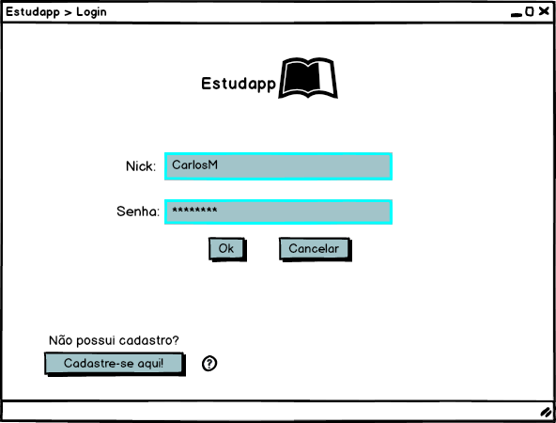
Mockups
Tela Login

